Slide 1
四年级数学·下 新课标[江苏] 第4单元
用计算器计算
WWW.PPT818.COM

Slide 2
用计算器计算。
672
14100
1236-564= 564×25=
1548÷43= 326+1856÷29=
36
390

Slide 3
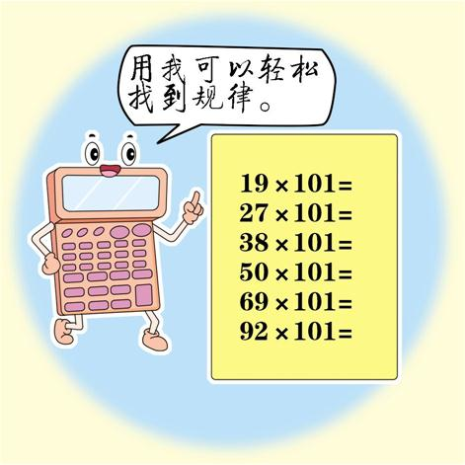
这几道算式的结果有什么规律吗？
19×101=
27×101=
38×101=
50×101=
69×101=
92×101=

Slide 4
知识点 用计算器探索规律
用26640分别除以111、222 和333，商各是多少？用计
算器算一算。
3
26640÷444=
26640÷555=
26640÷666=
26640÷888=
26640÷111=
26640÷222=
26640÷333=
将下面两题分别和第一题比较，你有什么发现？
根据发现的规律，你能直接填出上面各题的得数吗？

Slide 5
1.发现规律
26640÷111= 240
240
26640÷111=
26640÷222=
26640÷333=
除数乘2，得到
的商等于原来
的商除以2。
不变
×2
÷2
120
26640÷222=120
26640÷111= 240
80
除数乘3，得到
的商等于原来
的商除以3。
不变
×3
÷3
26640÷333=80

Slide 6
26640÷111= 240
除数乘2，得到
的商等于原来
的商除以2。
不变
×2
÷2
被除数不变，除数乘几，商就等于原来的商除以几
26640÷222=120
26640÷111= 240
除数乘3，得到
的商等于原来
的商除以3。
不变
×3
÷3
26640÷333=80

Slide 7
2.应用规律
根据发现的规律，你能直接
填出下面各题的得数吗？
26640÷444=
40
60
26640÷666=
不变
×4
÷4
不变
×6
÷6
26640÷111= 240
26640÷111= 240
不变
×5
÷5
不变
×8
÷8
26640÷555=
26640÷888=
48
30
用计算器验算，看做对了没有。

Slide 8
26640÷111=
26640÷222=
26640÷333=
26640÷111=
240
240
120
不变
÷2
×2
80
26640÷222= 120
26640÷444=
26640÷555=
60
被除数不变，除数除以2，商就等于原来的商乘2。
48
将其他算式和第一题比较，也有这种规律吗？
26640÷666=
26640÷888=
40
30
被除数不变,除数除以几,得到的商等于原来的商乘几。

Slide 9
先用计算器算出前三题的得数，再直接填出后面几题的得数，
并用计算器验算。
111111÷37037=
222222÷37037=
333333÷37037=
444444÷37037=
666666÷37037=
999999÷37037=
3
6
你发现了什么规律？
9
12
除数不变,被除数乘几,得到的商等于原来的商乘几。
18
27

Slide 10
在除法算式里,当被除数不变时,除数乘(除以)一个不是0的数,得到的商就等于原来的商除以(乘)这个不是0的数。
由“被除数÷除数=商”可知,当被除数不变时,除数扩大,商缩小,当除数不变时,被除数扩大,商也扩大。

Slide 11
1.小明用计算器算出：“8547×13=111111，8547×26=222222”，
请根据算式中的规律填一填，8547×（ ）=（ ）。
39
333333
2.根据前面三道算式，直接填出括号里的数。
4×9＝36
44×99＝4356
444×999＝443556
4444×（ ）＝（ ）
9999
44435556

Slide 12
3.先用计算器计算，再找一找规律，并按规律把算式填写完整。
9×9+19＝（ ）
98×9+118＝（ ）
987×9+1117＝（ ）
9876×9+11116＝（ ）
（ ）×（ ）+（ ）＝（ ）
（ ）×（ ）+（ ）＝（ ）
100
1000
10000
100000
98765
9
111115
1000000
987654
9
1111114
10000000

Slide 13
镜子数
有一种数很奇怪,不管你是顺着写还是倒着写,写出来的都是同一个数,如151,6226,1234321等,这种数就是“镜子数”。得到镜子数的方法很独特,你可以任意取一个两位数,如78,加上它前后位置交换后的数(87),再用得到的和(165)加上这个和前后位置交换后的数(561),如此继续下去,最后一定会得出一个镜子数。如上面的例子,
165+561=726,726+627=1353,1353+3531=4884。
如果第一次取出的两位数是79,得到的镜子数是多少?
44044

Slide 14
再
见

